Slide 1
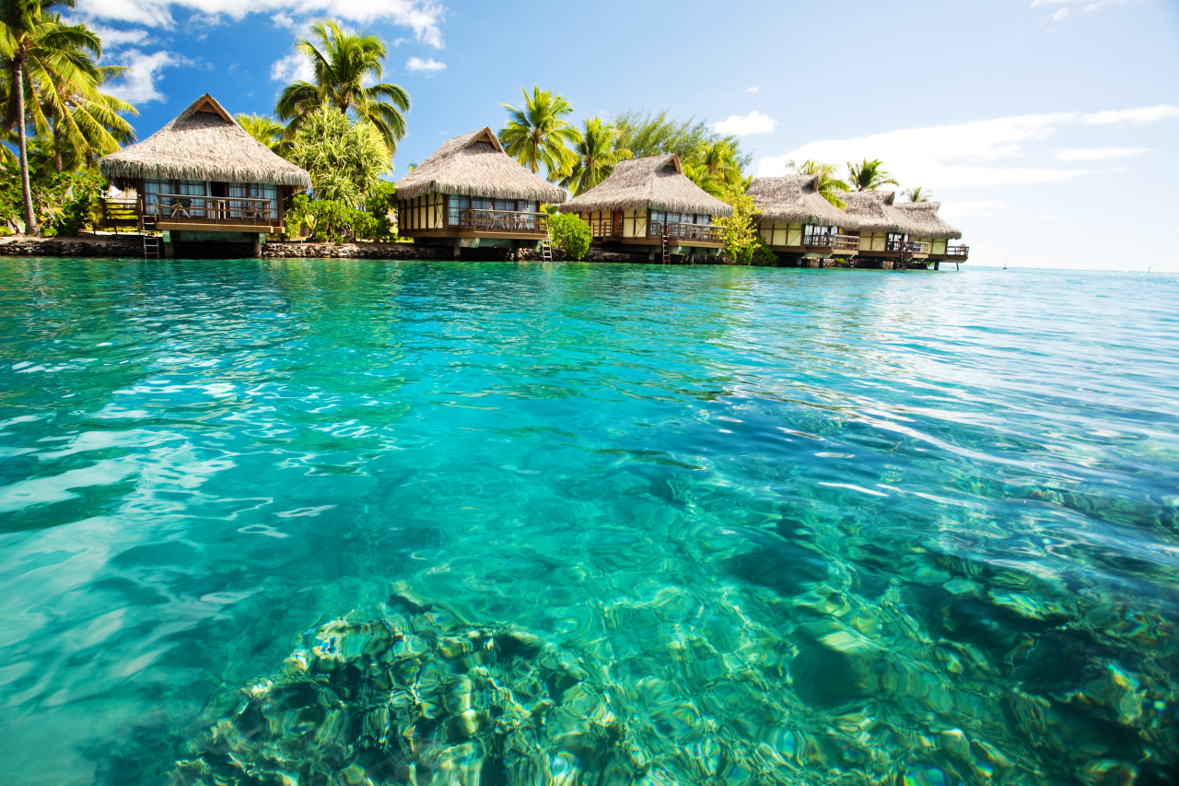
Bezpieczne wakacje
Gabriel Lemieszek

Slide 2
Bezpieczne wakacje nad morzem

Slide 3
Zwracaj uwagę na kolor flagi ratownika

Slide 4
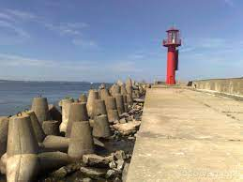
Nie pływaj przy falochronach

Slide 5
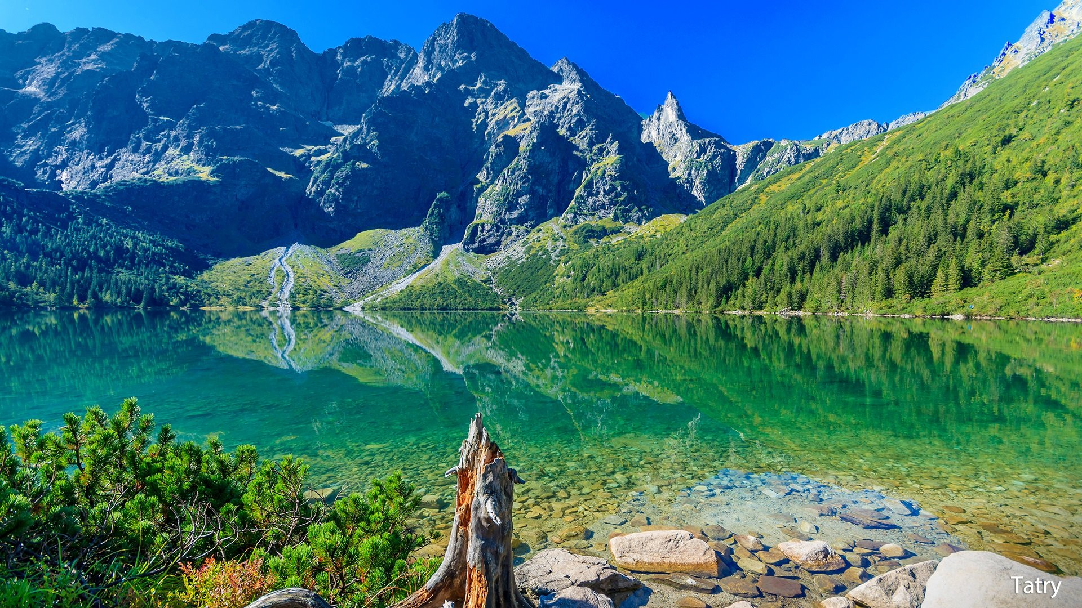
Bezpieczne wakacje w górach

Slide 6
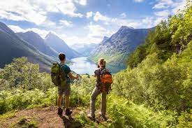
Wybierz cel wędrówki. Szczegółowo planując trasę.

Slide 7
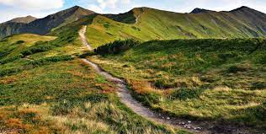
Nie schodz z wyznaczonych tras

Slide 8
W mieście

